Slide 1
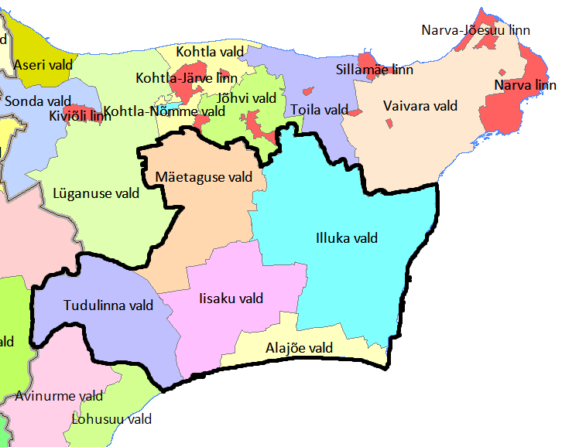
Territoorium: 1460 km²
Elanikke: 4720
kuni 18 a: 765, 65+: 1150
^{Sündivus: 30 last aastas}

Slide 2
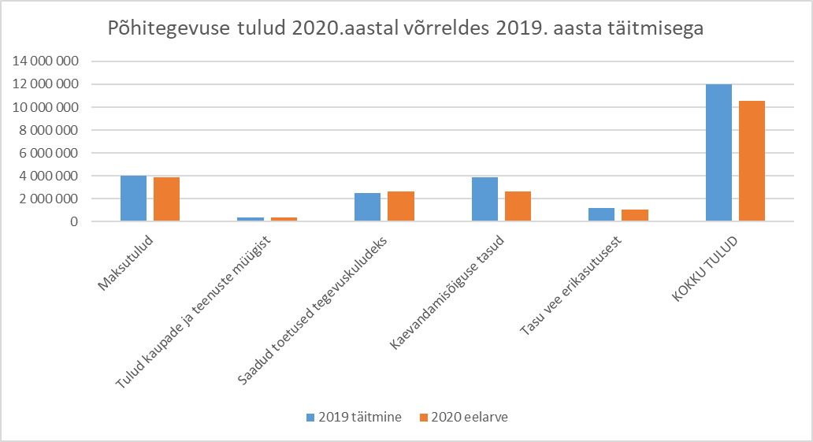

Slide 3
Alutaguse vald 2020:
3 kooli, 4 lasteaeda
Iisaku gümnaasium:
õpilasi 163: pk 121, güm. 42; mujalt 14 ja 17
(õk maksumus KOVle 311 €/kuus)
Mäetaguse põhikool:
õpilasi 133, mujalt 13, õk maksumus 310 €/kuu
Illuka põhikool:
õpilasi 86, mujalt 40, õk maksumus 400 €/kuu
Hariduskulud aastas: 5,2 milj €, 51% eelarvest

